Slide 1
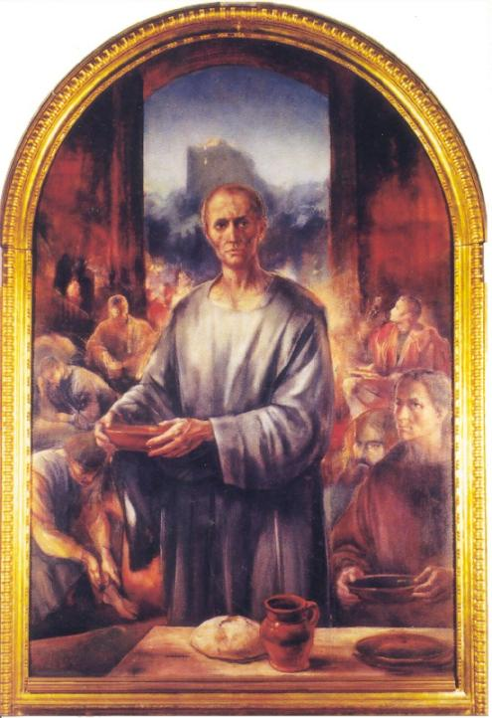
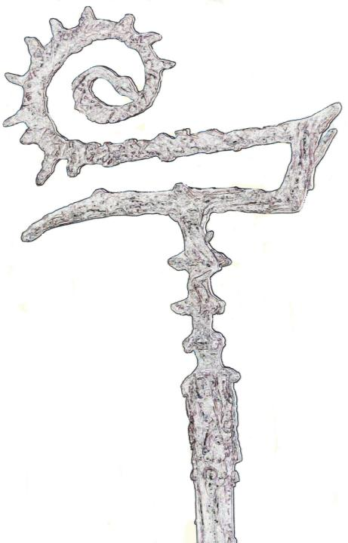
Parrocchia della CATTEDRALE
di Pescia
21 ottobre 2018
Festa di
Sant’Allucio
di Pescia

Slide 2
Noi veniamo a Te

Slide 3
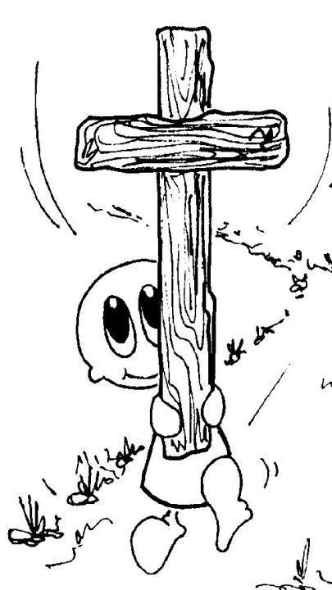
Noi veniamo a Te,
ti seguiamo, Signor,
solo tu
hai parole
di vita.

Slide 4
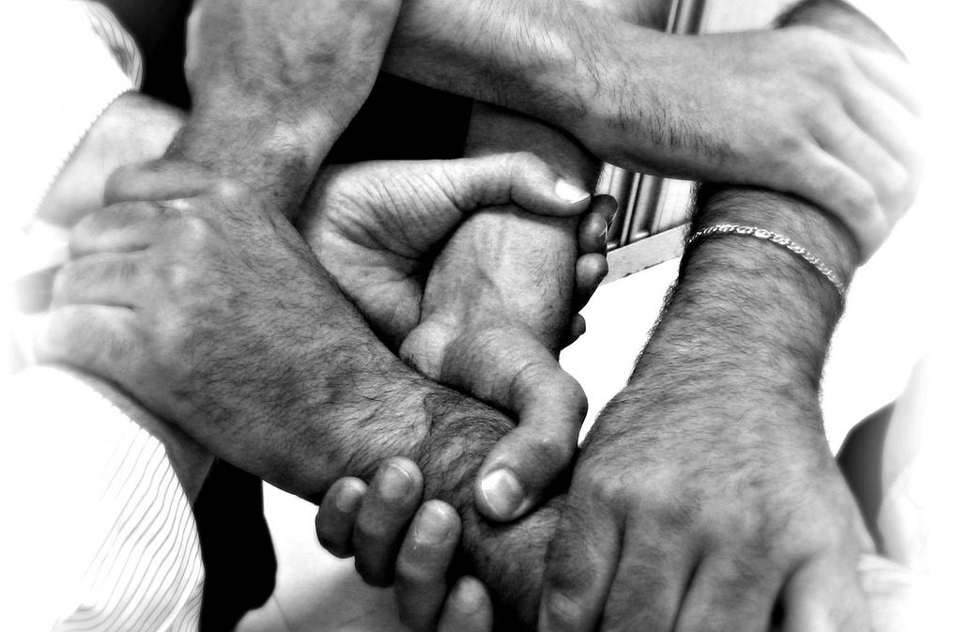
E rinascerà
dall’incontro con te
una nuova umanità.

Slide 5
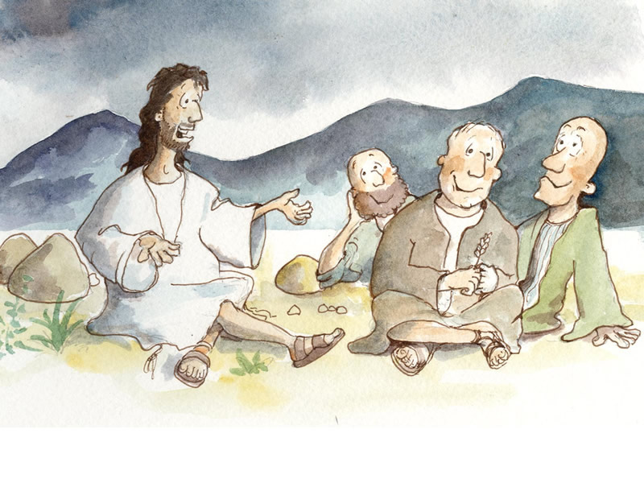
Tu, maestro degli uomini,
Tu ci chiami all’ascolto

Slide 6
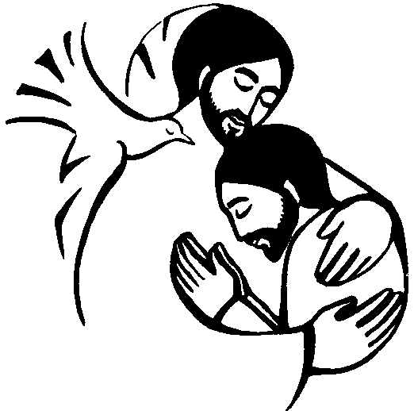
e rinnovi con noi
l’alleanza d’amore infinito.

Slide 7
Noi veniamo a Te,
ti seguiamo, Signor,
solo tu
hai parole
di vita.

Slide 8
E rinascerà
dall’incontro con te
una nuova umanità.

Slide 9
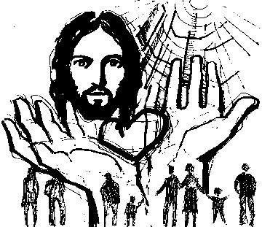
Tu, speranza degli uomini,
Tu ci apri alla vita,

Slide 10
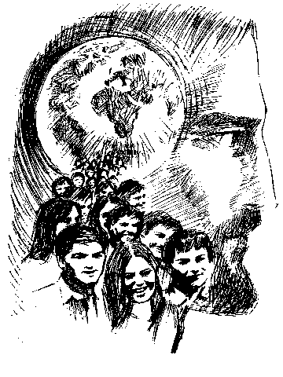
e rinnovi per noi
la promessa del mondo futuro.

Slide 11
Noi veniamo a Te,
ti seguiamo, Signor,
solo tu
hai parole
di vita.

Slide 12
E rinascerà
dall’incontro con te
una nuova umanità.

Slide 13
Nel Nome del Padre, e del Figlio
e dello Spirito Santo.
Amen.
Il Signore sia con voi.
E con il tuo spirito.

Slide 14
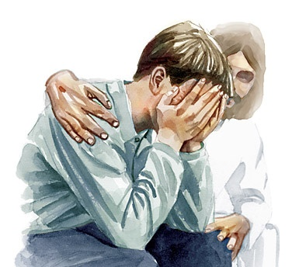

Slide 15
Confesso a Dio Onnipotente
e a voi fratelli che ho molto peccato in pensieri,
parole, opere e omissioni.
Per mia colpa, mia colpa,
mia grandissima colpa,
e supplico la Beata sempre Vergine Maria, gli angeli, i Santi
e voi fratelli di pregare per me
il Signore Dio nostro.

Slide 16
Dio Onnipotente
abbia misericordia di noi, perdoni i nostri peccati
e ci conduca alla vita eterna. Amen.

Slide 17
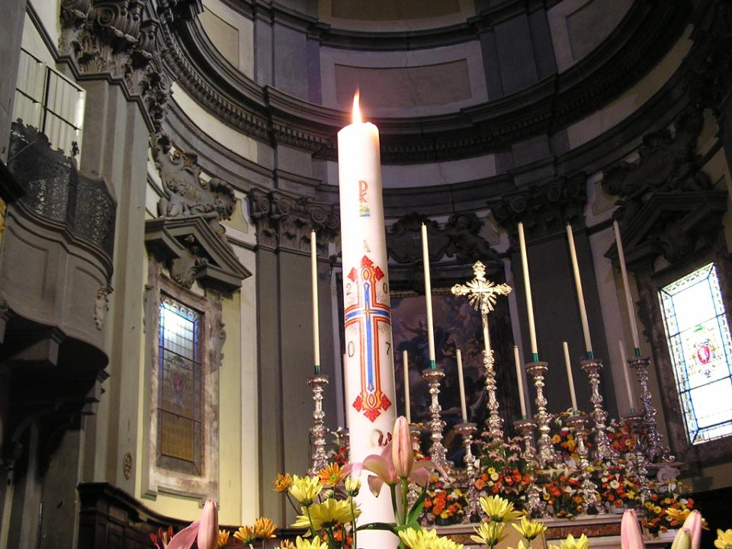
Gloria, gloria
in cielo a Dio
e pace in terra
agli uomini
di buona volontà.
Ti lodiamo,
ti benediciamo, rendiamo grazie per la tua infinita bontà.

Slide 18
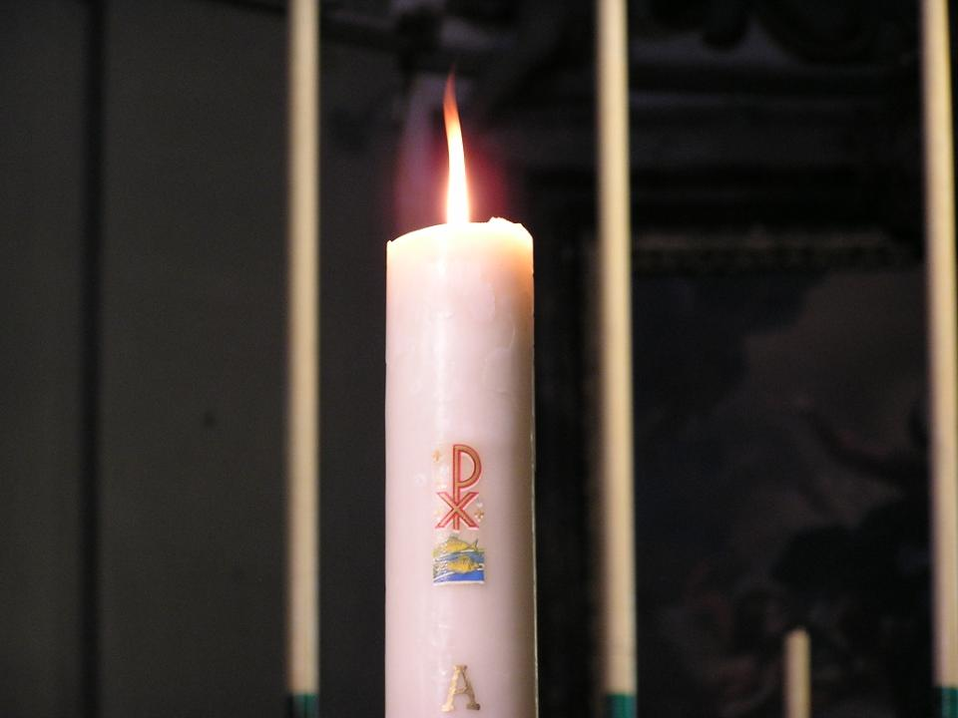
Signore Dio, Re del cielo, Dio Padre Onnipotente.
Signore Dio, Agnello di Dio,
abbi pietà, pietà di noi,
pietà di noi.

Slide 19
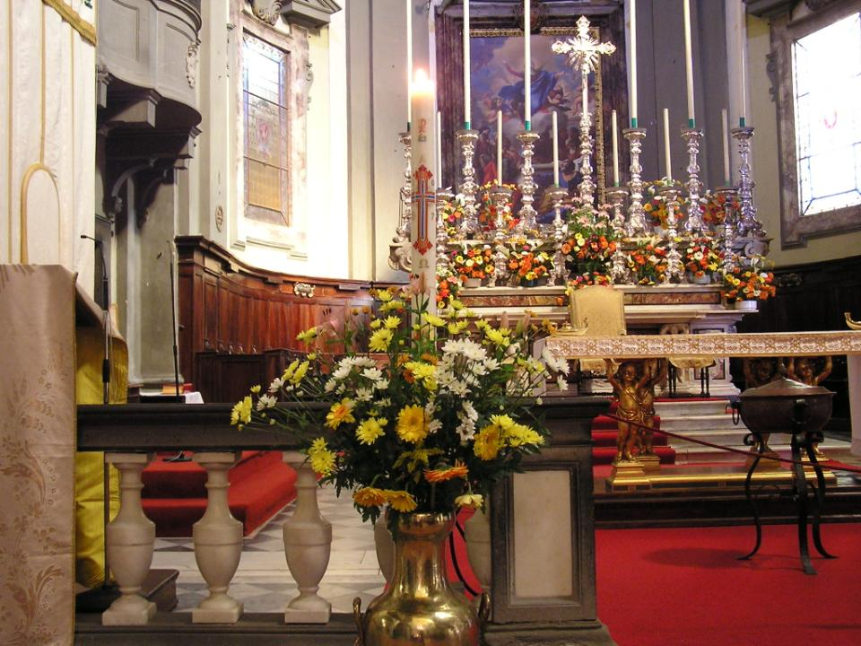
Gloria, gloria
in cielo a Dio
e pace in terra
agli uomini
di buona volontà.
Ti adoriamo,
ti glorifichiamo, rendiamo grazie per la tua infinita bontà.

Slide 20
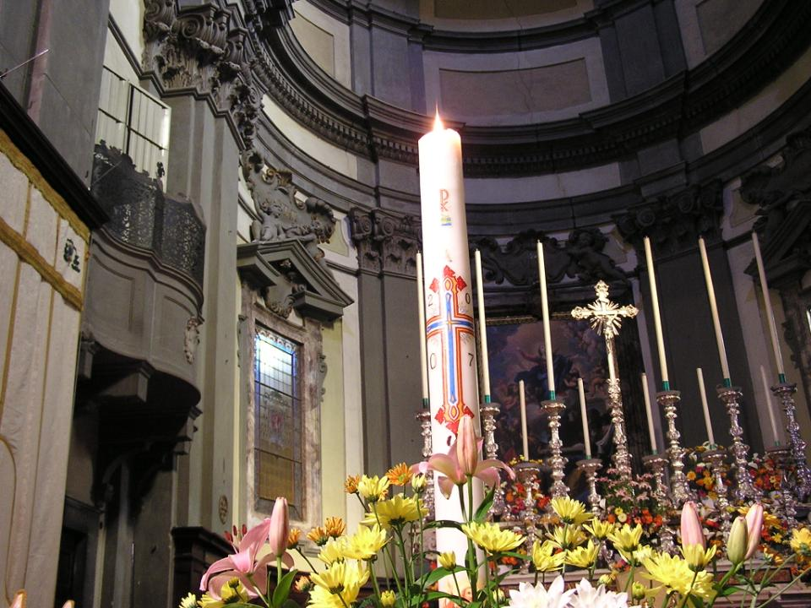
Tu che togli i peccati del mondo, accogli la nostra supplica. Tu che siedi alla destra del Padre, abbi pietà, pietà di noi, pietà di noi.

Slide 21
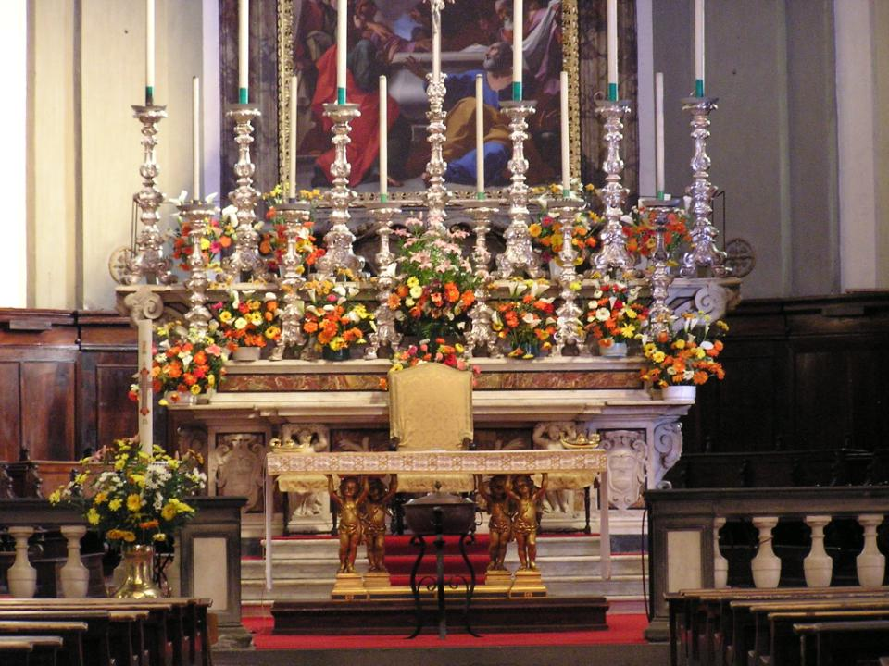
Perché solo tu il Santo, solo il Signore, solo tu l’Altissimo Gesù; con lo Spirito Santo, nella gloria di Dio Padre Onnipotente. Amen.

Slide 22
Preghiamo.
Dio onnipotente, che hai dato a sant'Allucio la grazia di una carità operosa verso gli infermi; fa' che imitandolo nel servizio dei fratelli possiamo essere annoverati fra gli eletti nel regno dei cieli. Per il nostro Signore Gesù Cristo, tuo Figlio, che è Dio, e vive e regna con te, nell'unità dello Spirito Santo, per tutti i secoli dei secoli.
Amen.

Slide 23
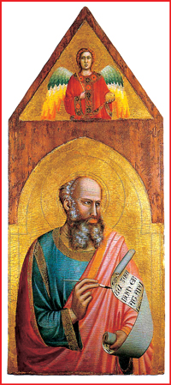
Liturgia
della
PAROLA

Slide 24
Dal libro del profeta Isaia
Al Signore è piaciuto prostrarlo con dolori. Quando offrirà se stesso in sacrificio di riparazione, vedrà una discendenza, vivrà a lungo, si compirà per mezzo suo la volontà del Signore.

Slide 25
Dopo il suo intimo tormento vedrà la luce e si sazierà della sua conoscenza; il giusto mio servo giustificherà molti, egli si addosserà le loro iniquità.
Parola di Dio.
Rendiamo grazie a Dio.

Slide 26
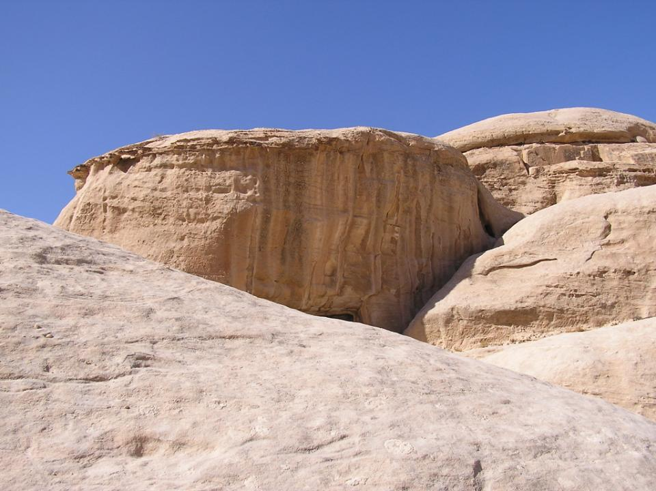
Salmo responsoriale
Donaci, Signore, il tuo amore:
in te speriamo.
Retta è la parola del Signore e fedele ogni sua opera. Egli ama la giustizia e il diritto; dell’amore del Signore è piena la terra.

Slide 27
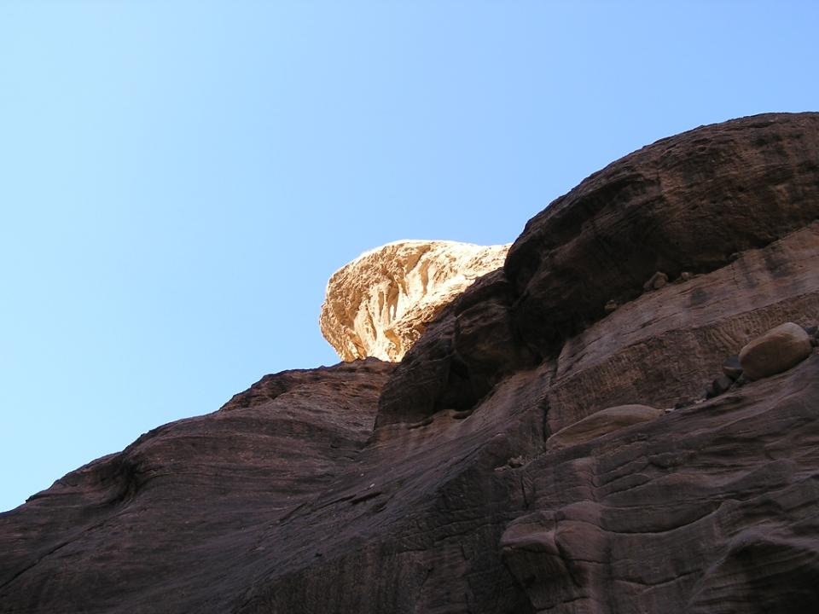
Donaci, Signore, il tuo amore:
in te speriamo.
Ecco, l’occhio del Signore è su chi lo teme, su chi spera nel suo amore, per liberarlo dalla morte e nutrirlo in tempo di fame.

Slide 28
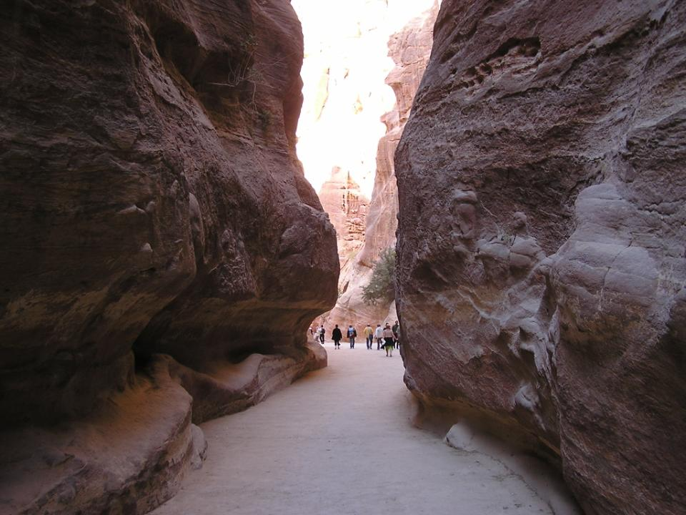
Donaci, Signore, il tuo amore:
in te speriamo.
L’anima nostra attende il Signore: egli è nostro aiuto e nostro scudo. Su di noi sia il tuo amore, Signore, come da te noi speriamo

Slide 29
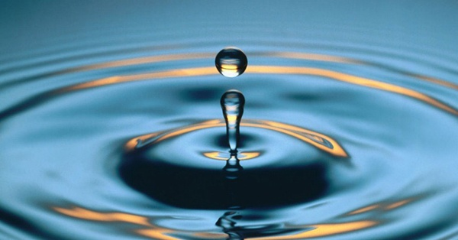
Alleluia
Il Figlio dell’uomo è venuto per servire e dare la propria vita in riscatto per molti.

Slide 30
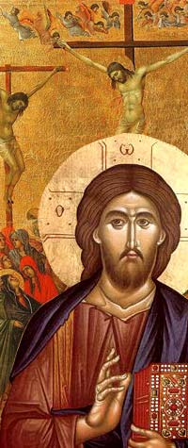
Il Signore sia con voi.
E con il tuo spirito.
Dal Vangelo
secondo Marco.
Gloria a te, o Signore.

Slide 31
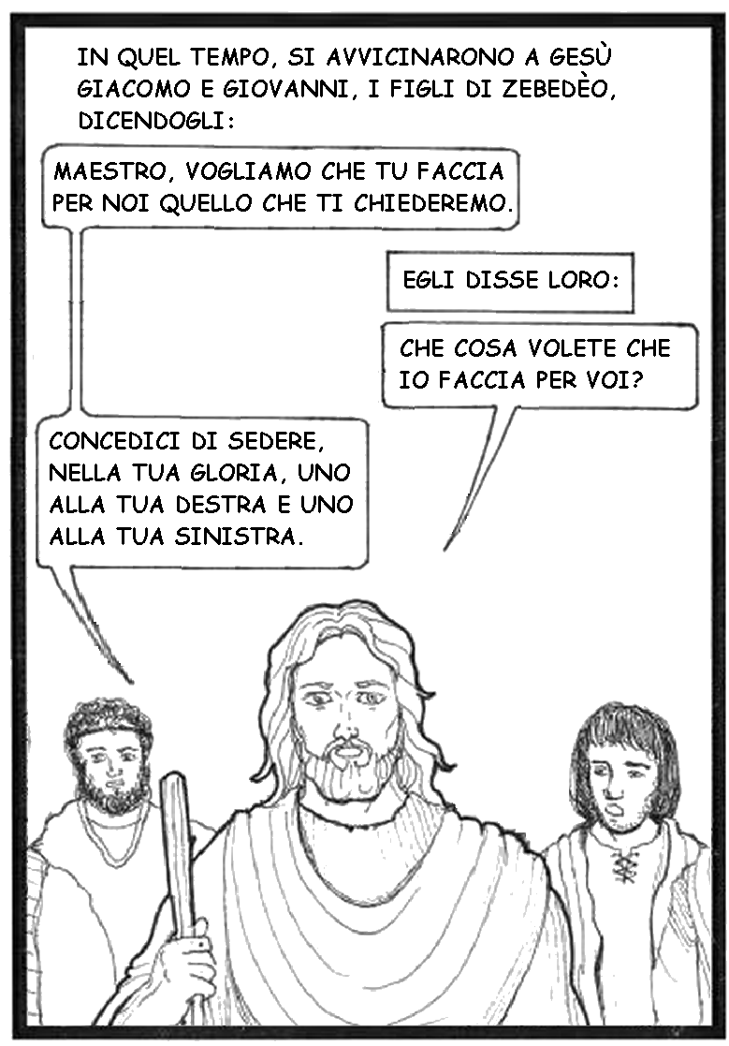

Slide 32
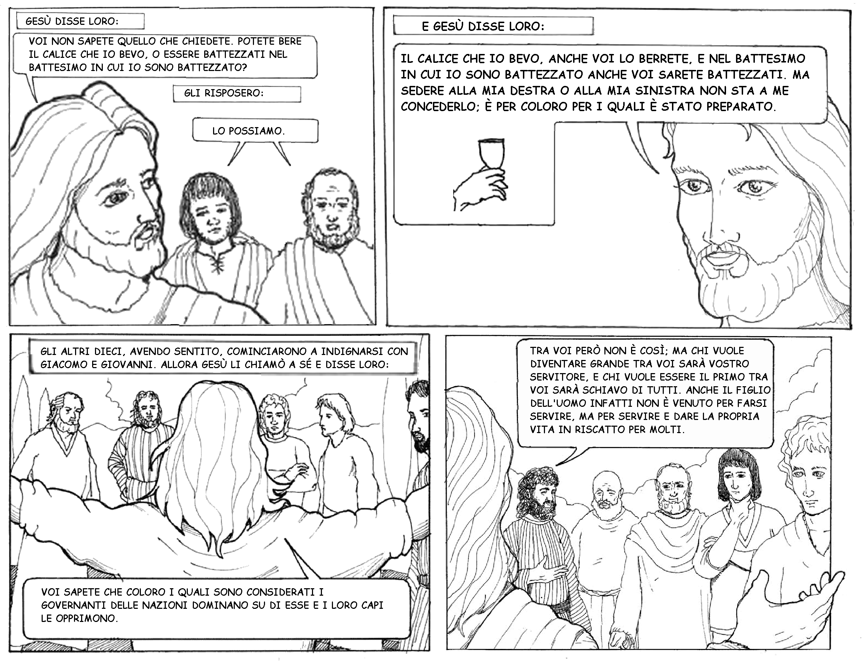

Slide 36
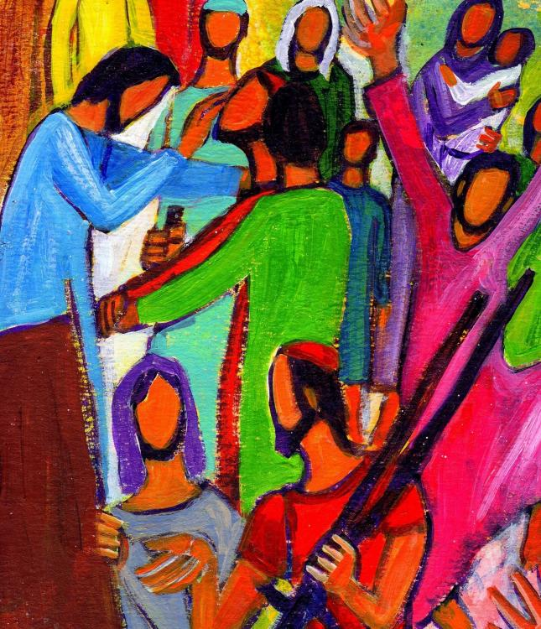
Parola
del
Signore.
Lode a te, o Cristo.

Slide 37


Slide 38
Credo in un solo Dio, Padre onnipotente, creatore del cielo e della terra, di tutte le cose visibili e invisibili. Credo in un solo Signore, Gesù Cristo, unigenito Figlio di Dio, nato dal Padre prima di tutti i secoli: Dio da Dio, Luce da Luce, Dio vero da Dio vero, generato, non creato, della stessa sostanza del Padre; per mezzo di lui tutte le cose sono state create.

Slide 39
Per noi uomini e per la nostra salvezza discese dal cielo, e per opera dello Spirito santo si è incarnato nel seno della vergine Maria e si è fatto uomo. Fu crocifisso per noi sotto Ponzio Pilato, morì e fu sepolto. Il terzo giorno è risuscitato, secondo le Scritture, è salito al cielo, siede alla destra del Padre. E di nuovo verrà, nella gloria, per giudicare i vivi e i morti, e il suo regno non avrà fine.

Slide 40
Credo nello Spirito Santo, che è Signore e dà la vita, e procede dal Padre e dal Figlio. Con il Padre e il Figlio è adorato e glorificato, e ha parlato per mezzo dei profeti. Credo la Chiesa, una santa cattolica e apostolica. Professo un solo battesimo per il perdono dei peccati. Aspetto la risurrezione dei morti e la vita del mondo che verrà. Amen.

Slide 41

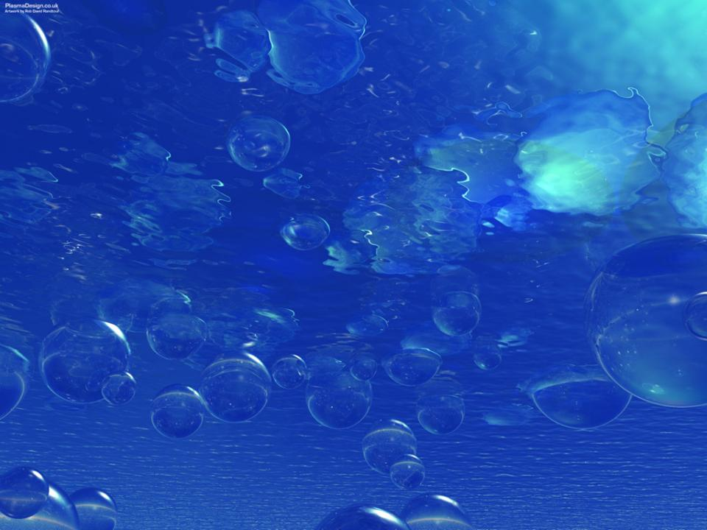
ACQUA SIAMO NOI

Slide 42
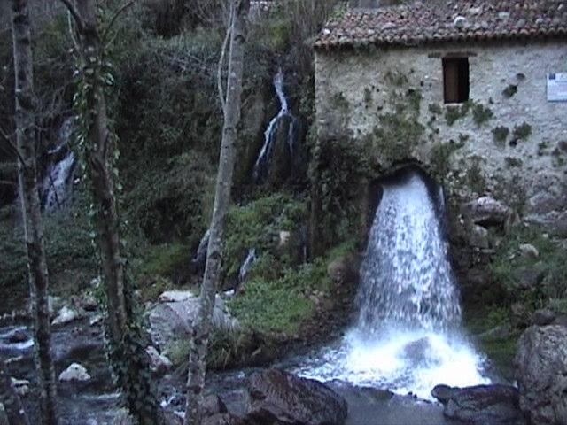
Acqua siamo noi,
dall'antica Sorgente
veniamo,

Slide 43
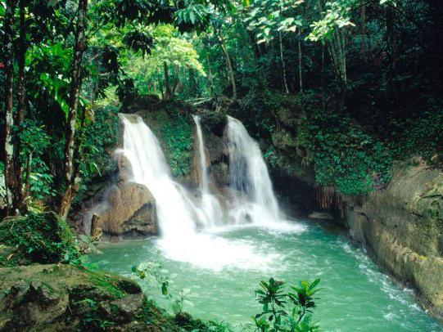
fiumi siamo noi
se i ruscelli
si mettono insieme,

Slide 44
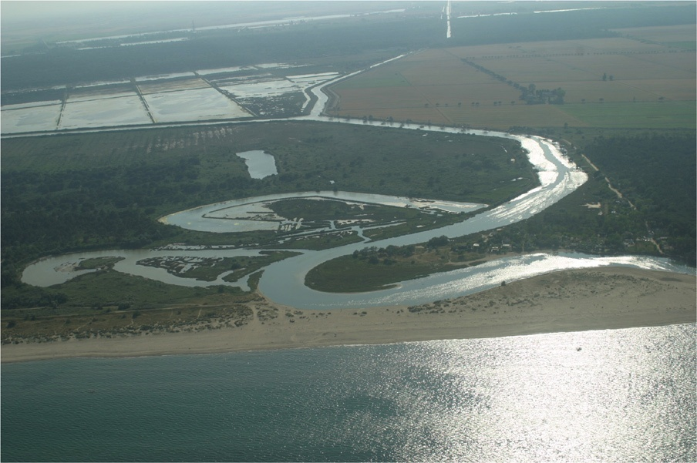
mari siamo noi
se i torrenti
si danno la mano,

Slide 45
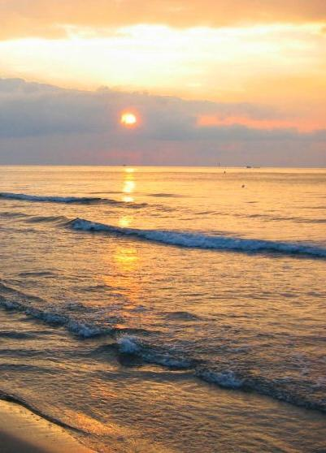
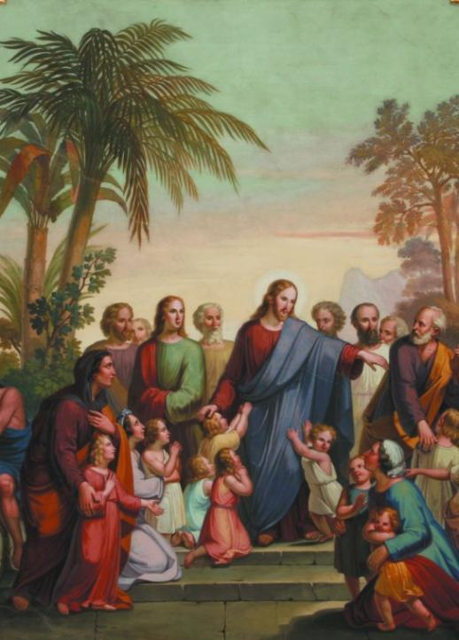
vita nuova c'è
se Gesù è in mezzo
a noi.

Slide 46
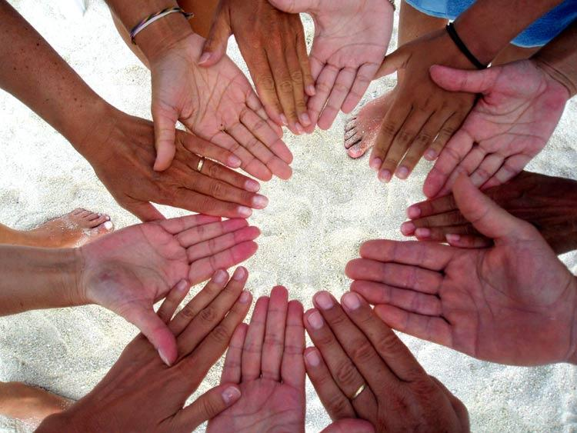
E allora diamoci la mano
e tutti insieme camminiamo
ed un oceano di pace nascerà.

Slide 47
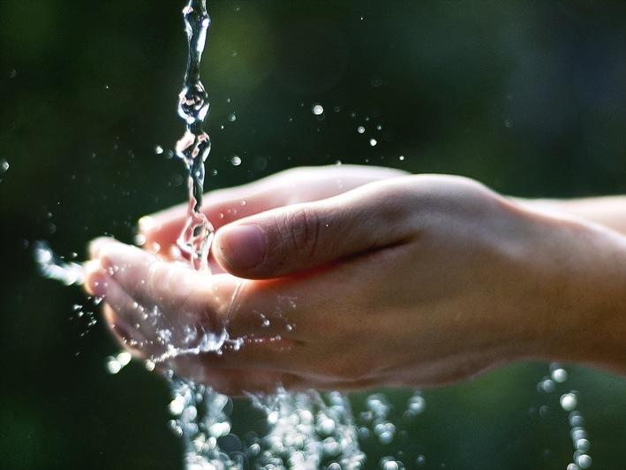
E l'egoismo cancelliamo
un cuore limpido sentiamo
è Dio che bagna
del suo amor l'umanità.

Slide 48
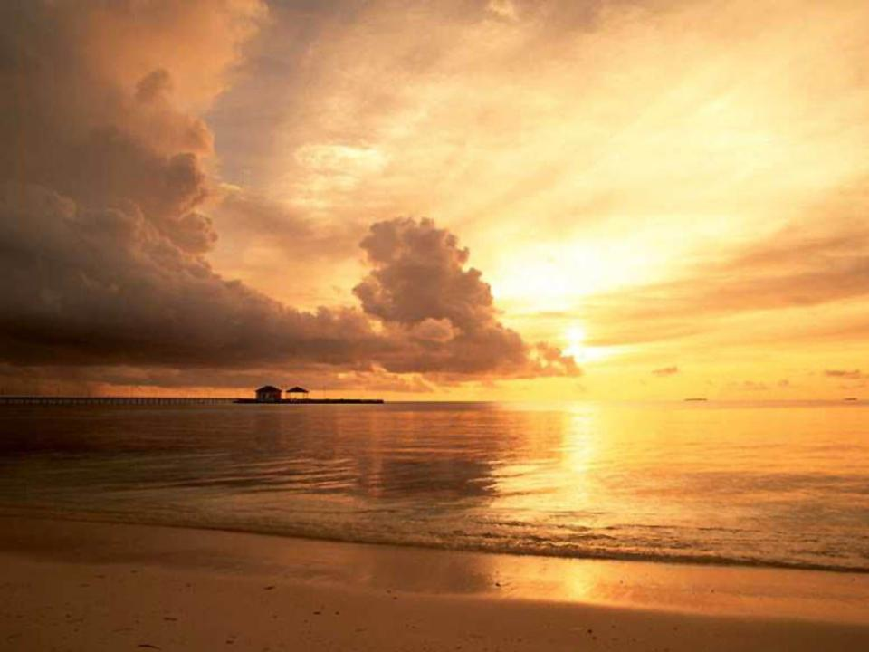
Su nel cielo c'è
Dio Padre che vive per l'uomo
crea tutti noi
e ci ama di amore infinito,

Slide 49
figli siamo noi e fratelli di Cristo Signore,
vita nuova c'è
quando Lui è in mezzo a noi.

Slide 50
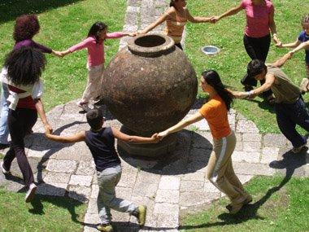
E allora diamoci la mano
e tutti insieme camminiamo
ed un oceano di pace nascerà.

Slide 51
E l'egoismo cancelliamo
e un cuore limpido sentiamo
è Dio che bagna
del suo amor l'umanità.

Slide 52
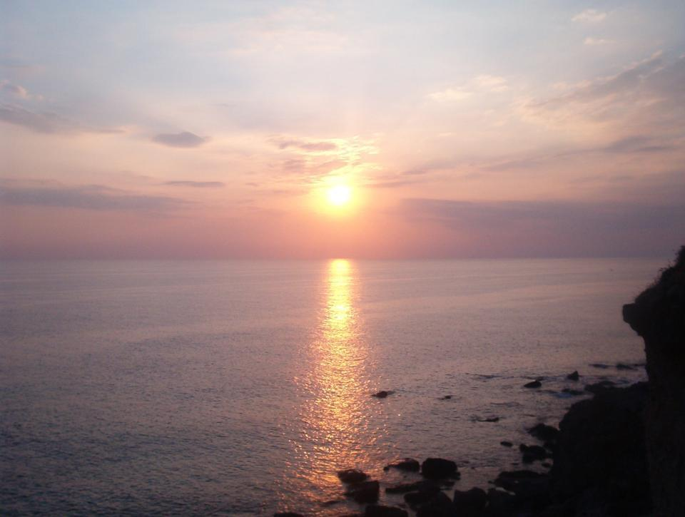
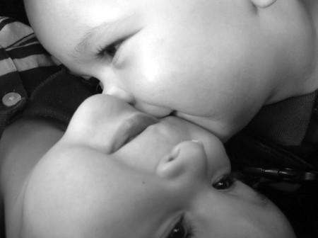
Nuova umanità
oggi nasce da chi crede in Lui,
nuovi siamo noi
se l'amore è la legge di vita,

Slide 53
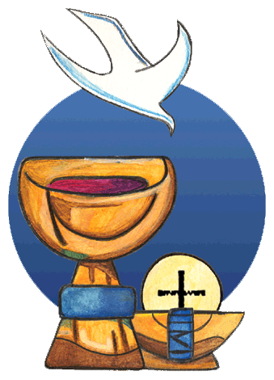
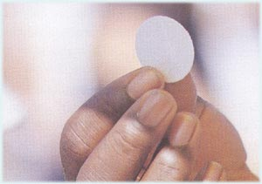
figli siamo noi
se non siamo divisi da niente,
vita eterna c'è
quando Lui è dentro di noi.

Slide 54
E allora diamoci la mano
e tutti insieme camminiamo
ed un oceano di pace nascerà.

Slide 55
E l'egoismo cancelliamo
e un cuore limpido sentiamo
è Dio che bagna
del suo amor l'umanità.

Slide 56
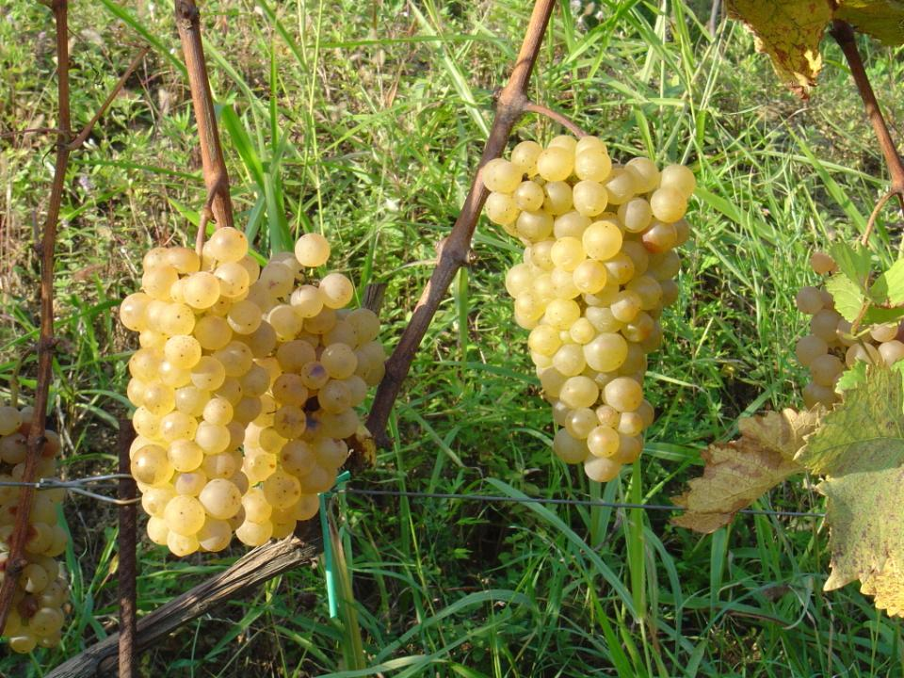

Slide 57
Il Signore sia con voi.
E con il tuo spirito.
In alto i nostri cuori.
Sono rivolti al Signore.
Rendiamo grazie al Signore nostro Dio.
È cosa buona e giusta.

Slide 59
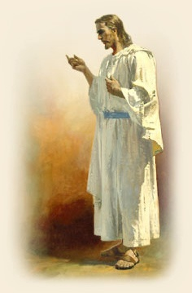
Santo, Santo, Osanna
Santo, Santo, Osanna

Slide 60
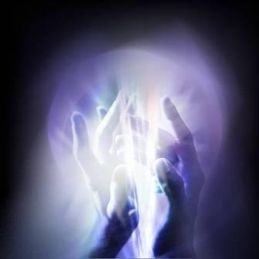
Osanna eh, Osanna eh,
Osanna a Cristo Signor
Osanna eh, Osanna eh,
Osanna a Cristo Signor.

Slide 61
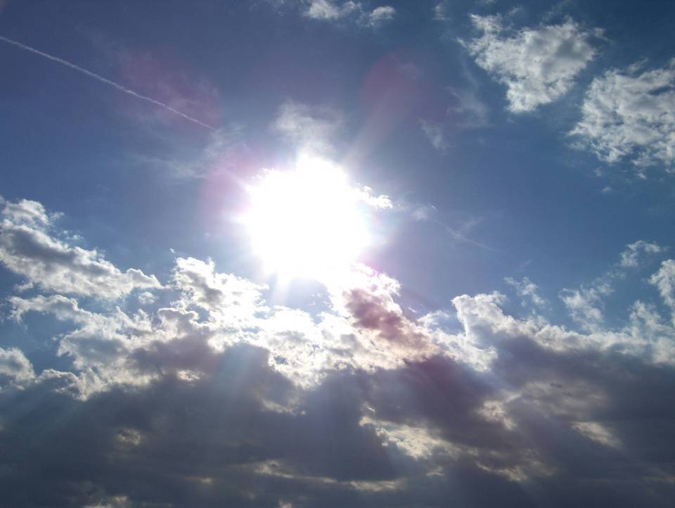
I cieli e la terra o Signore,
sono pieni di Te
I cieli e la terra o Signore,
sono pieni di Te

Slide 62
Osanna eh, Osanna eh,
Osanna a Cristo Signor
Osanna eh, Osanna eh,
Osanna a Cristo Signor.

Slide 63
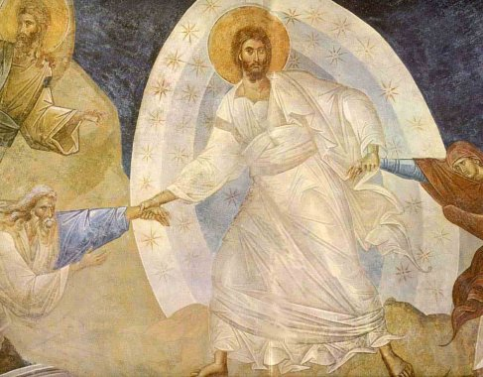
Benedetto colui che viene,
nel nome del Signor
Benedetto colui che viene,
nel nome del Signor

Slide 64
Osanna eh, Osanna eh,
Osanna a Cristo Signor
Osanna eh, Osanna eh,
Osanna a Cristo Signor.

Slide 66
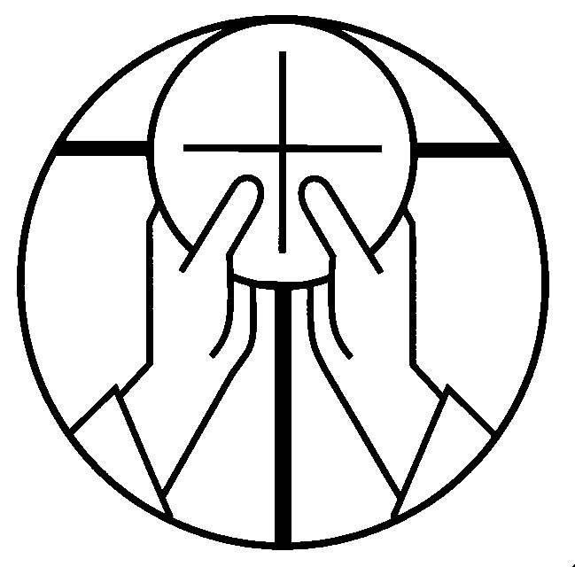
Mistero della fede.
Annunziamo la tua morte, Signore,
proclamiamo la tua risurrezione,
nell'attesa della tua venuta.

Slide 68
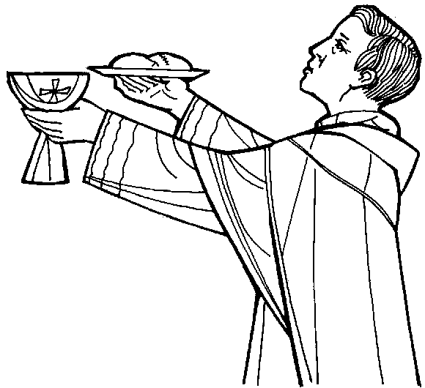
Per Cristo,
con Cristo
e in Cristo,
a te, Dio Padre onnipotente,
nell'unità dello Spirito Santo,
ogni onore e gloria
per tutti i secoli dei secoli.
Amen.

Slide 70
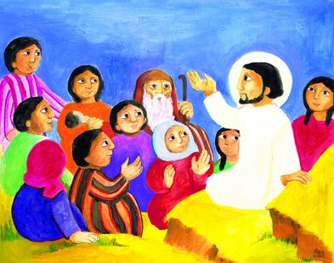
Padre nostro, che sei nei cieli,
sia santificato il tuo nome,
venga il tuo regno,
sia fatta la tua volontà,
come in cielo così in terra.
Dacci oggi il nostro pane quotidiano,
e rimetti a noi i nostri debiti
come noi li rimettiamo
ai nostri debitori,
e non ci indurre in tentazione,
ma liberaci dal male.

Slide 72
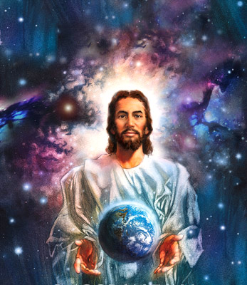
Tuo
è il regno,
tua
la potenza
e la gloria
nei secoli.

Slide 74
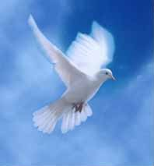
La
pace
viene
dall'alto

Slide 75

entra
nel
cuore,

Slide 76
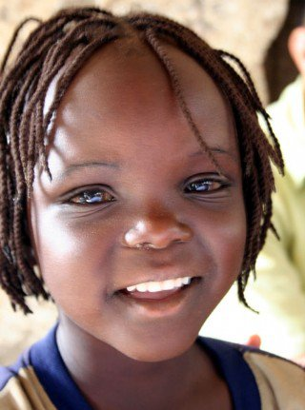
si
vede
sul
volto

Slide 77

Ora
ti
stringo
la mano

Slide 78
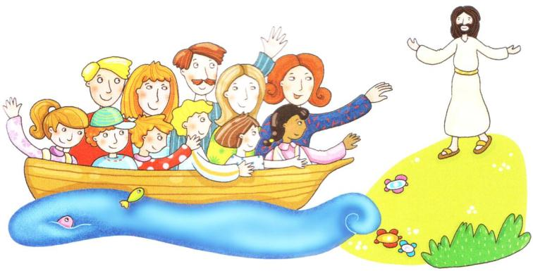
non sono più solo
non sei più lontano

Slide 79
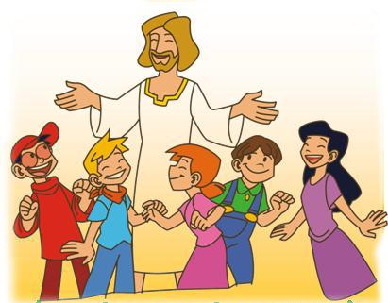
Questa amicizia
attorno al Signore

Slide 80

è troppo grande
non può finire.

Slide 81
La
pace
viene
dall'alto

Slide 82
entra
nel
cuore,

Slide 83

si vede sul volto

Slide 84
Ora
ti
stringo
la mano

Slide 85
non sono più solo
non sei più lontano

Slide 86
Agnello di Dio,
che togli i peccati del mondo,
abbi pietà di noi.
Agnello di Dio,
che togli i peccati del mondo,
abbi pietà di noi.
Agnello di Dio,
che togli i peccati del mondo,
dona a noi la pace.

Slide 87
Beati gli invitati
alla Cena del Signore.
Ecco l’agnello di Dio,
che toglie i peccati del mondo.
O Signore, non son degno
di partecipare alla tua mensa:
ma di’ soltanto una parola
e io sarò salvato.

Slide 89
Testimoni dell’amore

Slide 90

Testimoni dell'amore, testimoni del Signore, siamo il popolo di Dio e annunciamo il regno suo.

Slide 91

Annunciamo la sua pace, la speranza della Croce che lo Spirito di Dio dona a questa umanità.

Slide 92

Il tuo Spirito, Signore, in ogni tempo ci fa segno del tuo amore per il mondo.
Tra la gente noi viviamo la tua missione nella fede che ci fa condivisione.

Slide 93
Testimoni dell'amore, testimoni del Signore, siamo il popolo di Dio e annunciamo il regno suo.

Slide 94
Annunciamo la sua pace, la speranza della Croce che lo Spirito di Dio dona a questa umanità.

Slide 95

La Parola della vita noi proclamiamo e la storia del tuo amore raccontiamo. Tra la gente noi viviamo una certezza: che tu offri ad ogni uomo giorni di grazia.

Slide 96
Testimoni dell'amore, testimoni del Signore, siamo il popolo di Dio e annunciamo il regno suo.

Slide 97
Annunciamo la sua pace, la speranza della Croce che lo Spirito di Dio dona a questa umanità.

Slide 98
Signore, il cibo spirituale di cui ci siamo saziati e che alimentò la vita terrena di sant'Allucio comunichi a noi la tua vita immortale.
Per Cristo nostro Signore.
Amen.

Slide 99
Il Signore sia con voi.
E con il tuo spirito.
Dio nostro Padre, che ci ha riuniti per celebrare oggi la festa di sant’Allucio, vi benedica e vi protegga, e vi confermi nella sua pace. Amen.
Cristo Signore, che ha manifestato in sant’Allucio la forza rinnovatrice della Pasqua, vi renda autentici testimoni del suo Vangelo. Amen.

Slide 100
Lo Spirito Santo, che in sant’Allucio ci ha offerto un segno di solidarietà fraterna, vi renda capaci di attuare una vera comunione di fede e di amore nella sua Chiesa. Amen.
E la benedizione di Dio onnipotente, Padre e Figlio e Spirito Santo, discenda su di voi, e con voi rimanga sempre. Amen.
Nel nome del Signore andate in pace.
Rendiamo grazie a Dio.

Slide 101

Ciao a tutti
e
Buona Domenica

Slide 102

Resta accanto a me

Slide 103

Ora vado sulla mia strada
con l’amore tuo che mi guida. Oh Signore,
ovunque io vada,
resta accanto a me

Slide 104

Io ti prego, stammi vicino
ogni passo del mio cammino

Slide 105

ogni notte,
ogni mattino resta accanto
a me.

Slide 106
Ora vado sulla mia strada
con l’amore tuo che mi guida. Oh Signore,
ovunque io vada,
resta accanto a me

Slide 107
Io ti prego, stammi vicino
ogni passo del mio cammino

Slide 108
ogni notte,
ogni mattino resta accanto
a me.

Slide 109


